Slide 1

МБ ДОУ Починковский д/с №2
«Мы с мамой кулинары»
Участники:
Тюрин Вова (4,5 года) и его мама Татьяна Владимировна
Руководитель:
Масленникова Татьяна Алексеевна, воспитатель МБ ДОУ
Починковский д/с №2

Slide 2
Вовкины котлетки

Slide 3
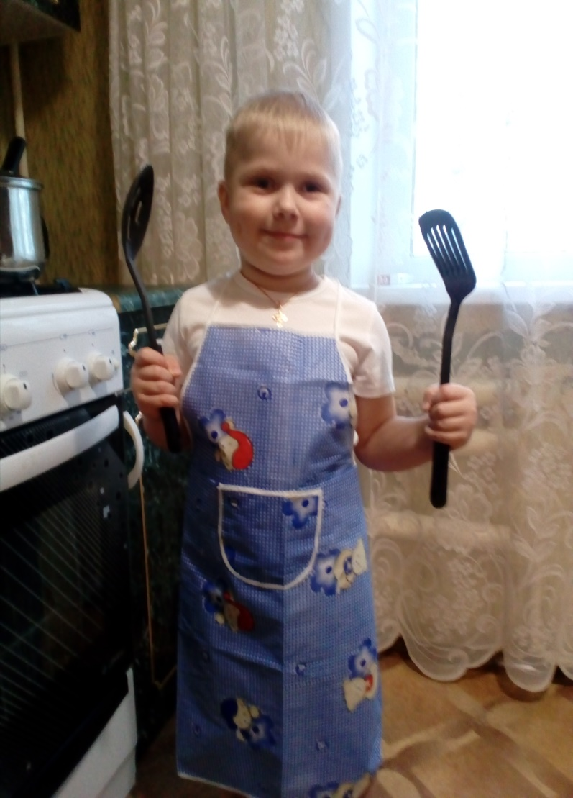
Всем известно
в нашем мире:
Главный повар –
я в квартире.

Slide 4
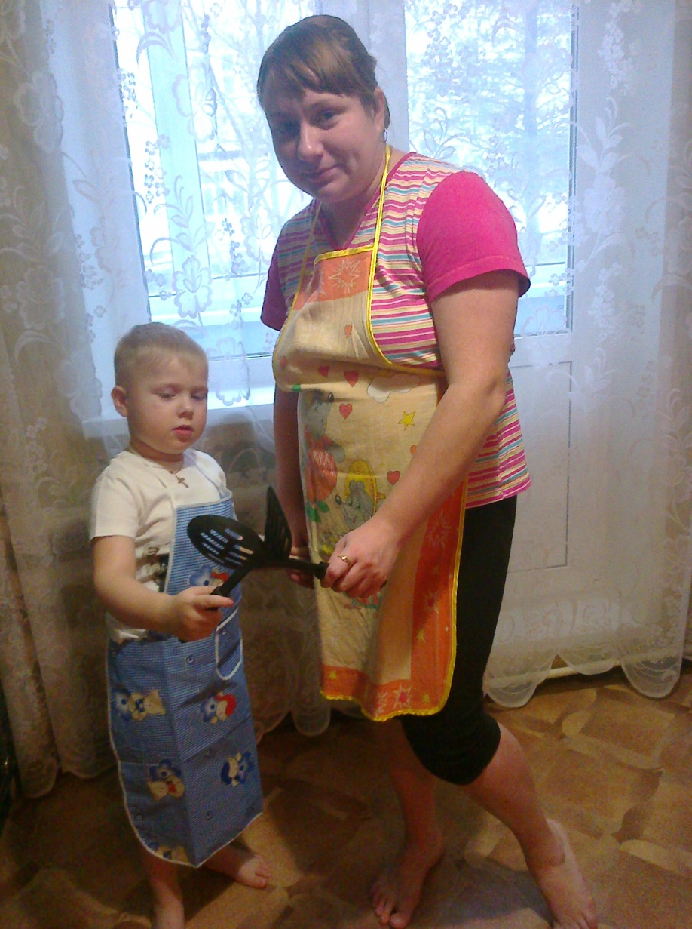
Ну, а мамочка моя –
Моя правая рука!

Slide 5
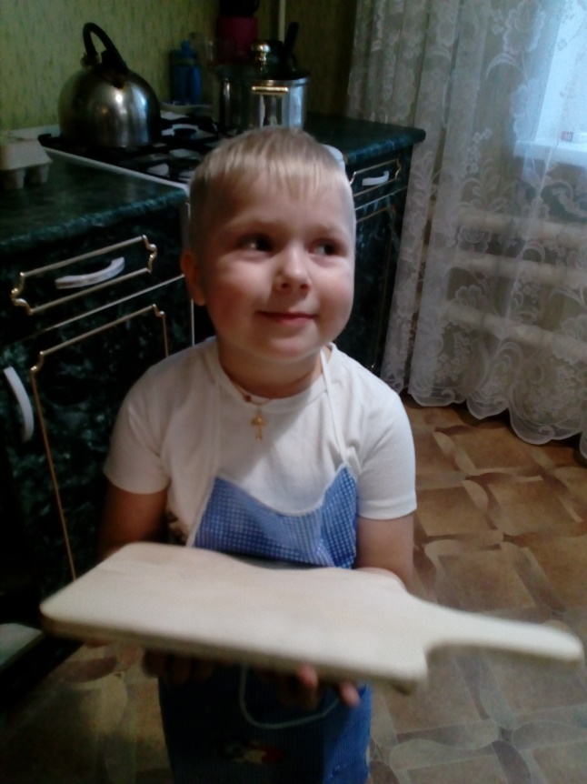
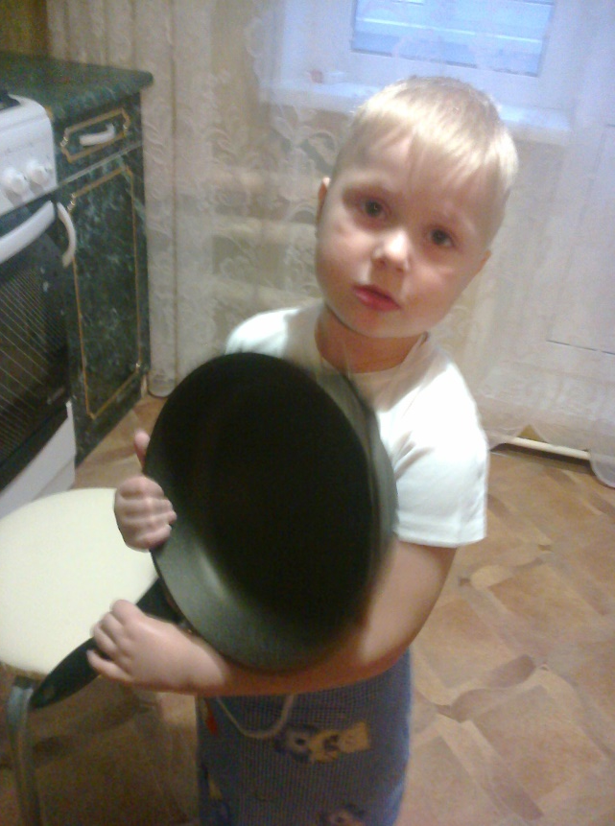
Вот и ужин на носу, главный повар на посту.
Под руками чашки, ложки, сковородки, поварёшки.

Slide 6
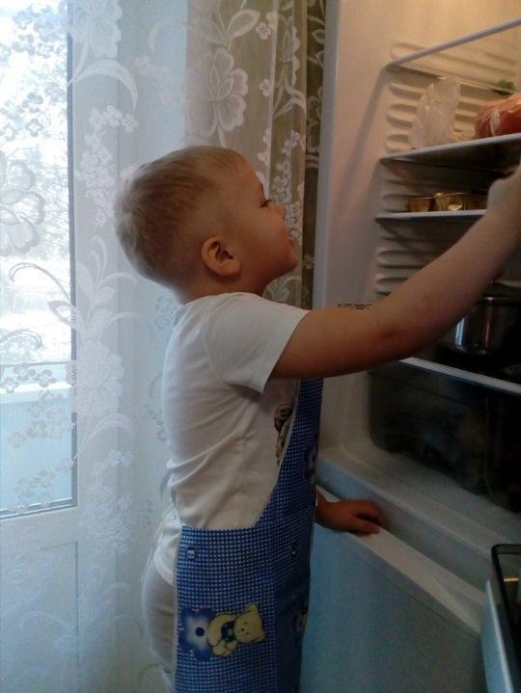
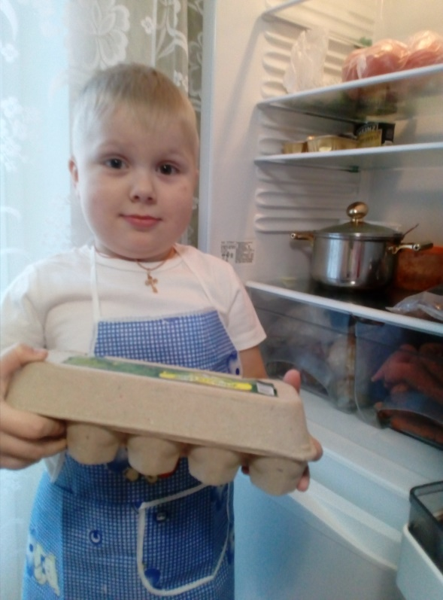
Так, посмотрим, что у нас
Закупили про запас.

Slide 7
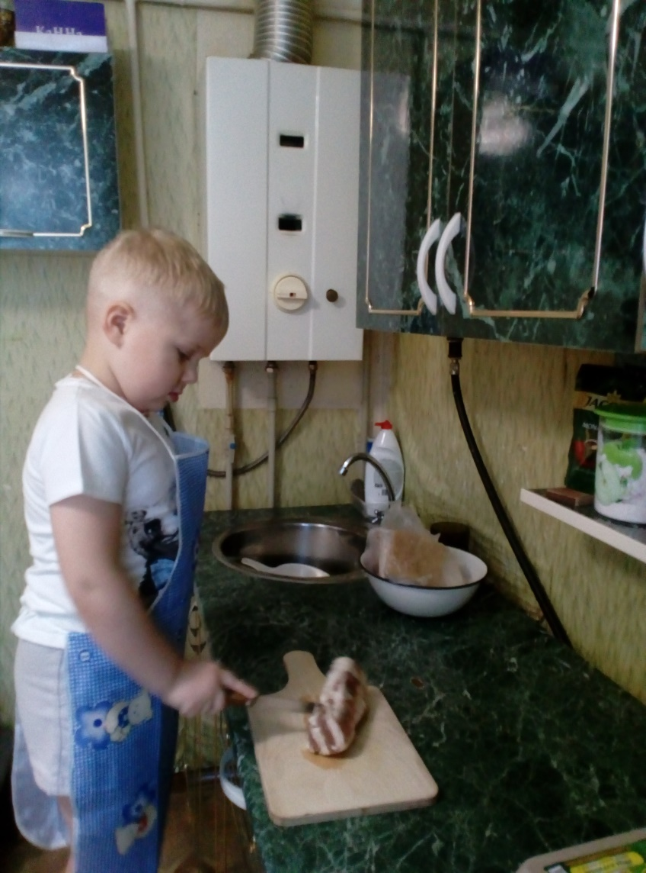
Для мужчины
нет вкусней
Куска мяса
пожирней!

Slide 8
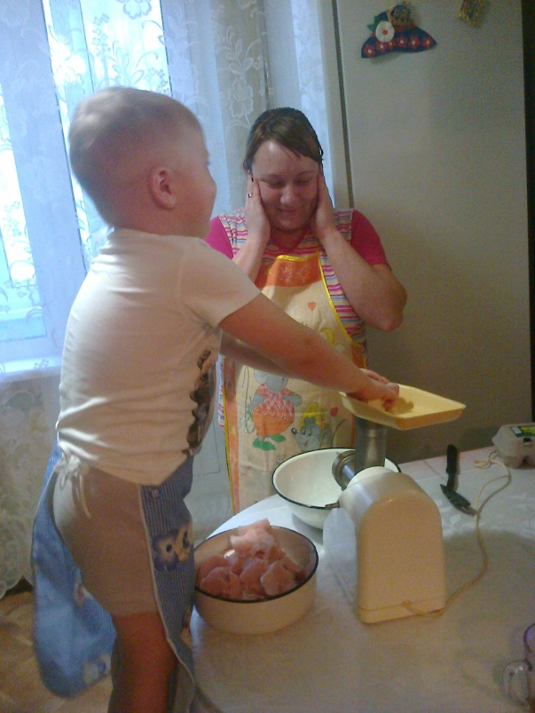
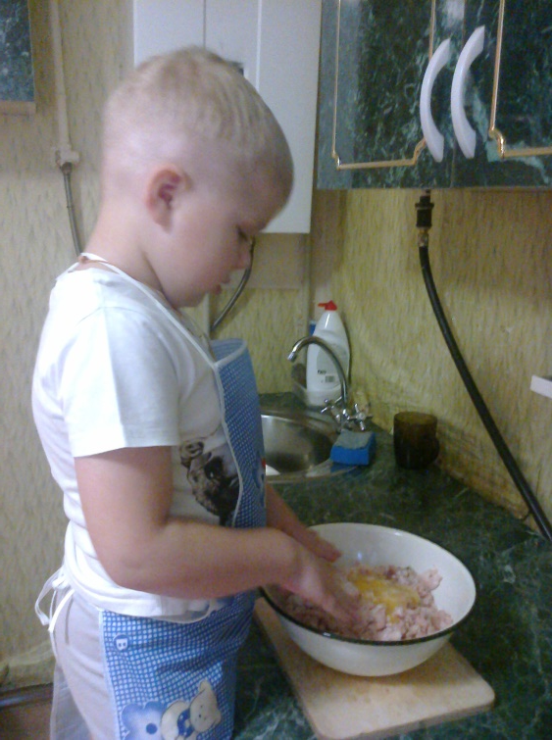
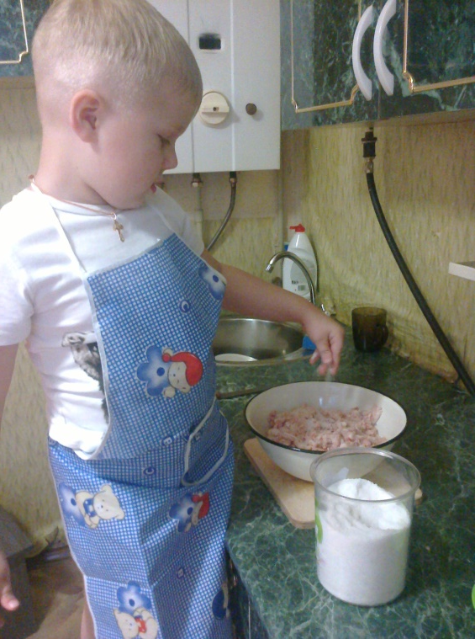
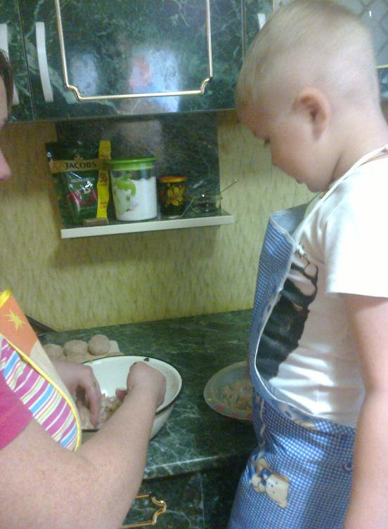
Провернули, прокрутили,
Поперчили, посолили.
Помешали, и ура!
Котлет целая гора!

Slide 9
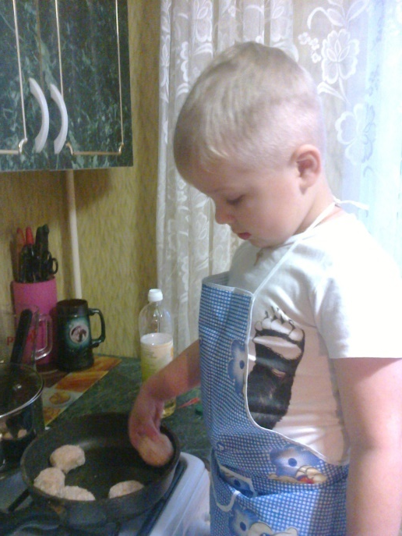
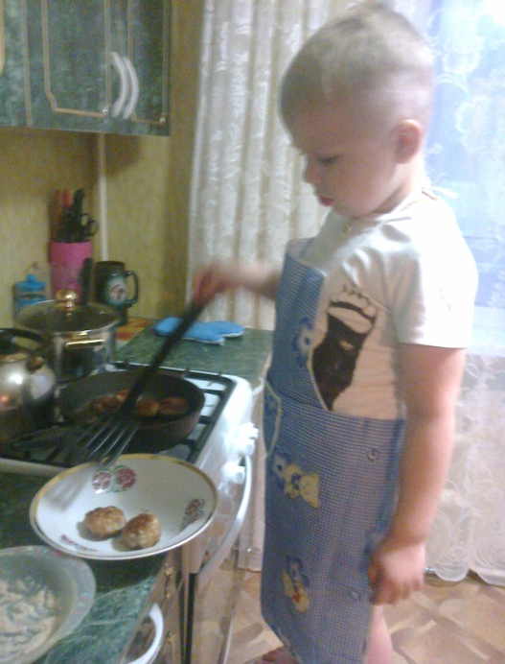
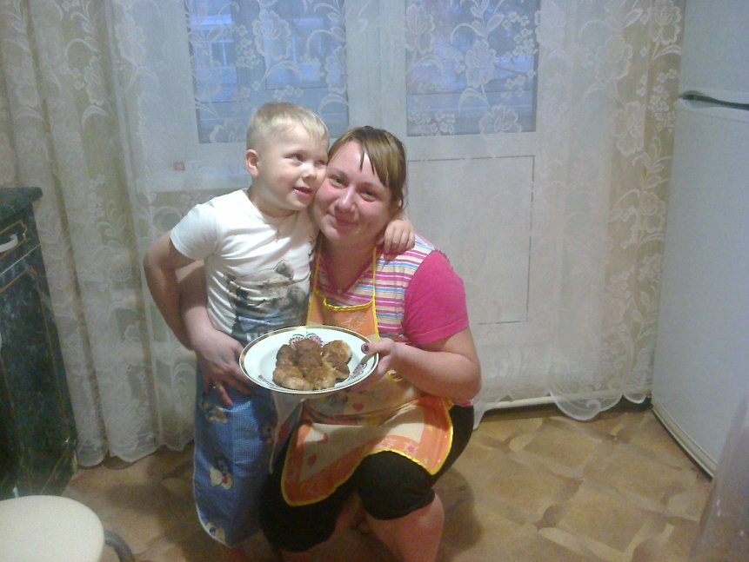
Зарумянили до корки,
Уложили большой горкой.
Ай, да мама у меня.
Когда главный повар – я!

